Slide 1

Excelentní tipy a triky pro mírně pokročilé
Martina Litschmannová

Slide 2

Obsah
kontingenční tabulky – úvod,
kontingenční tabulky – násobné oblasti sloučení,
převod dat z datové matice do stand. datového formátu,
definování názvu dynamicky měněné oblasti,
maticové vzorce.

Slide 3
Několik „fíglů“ na úvod
Absolutní vs. relativní adresování – změna pomocí F4
=$H$20 =H$20 =$H20 =H20
Posun po souvislé oblasti – CTRL + šipky
Výběr souvislé oblasti – CTRL+SHIFT+šipky
Ukotvení příčky – Zobrazení → Ukotvit příčky

Slide 4
Kontingenční tabulky
Soubor: exploracni_kontingencni_tabulky.xlsx
Příklad 1 – Příklad 3

Slide 5
Kontingenční tabulky
Pavel Lasák
http://office.lasakovi.com/excel/kontingencni-tabulka/serial-kontingencni-tabulky-grafy-excel/

Slide 6
Převod datové matice do standardního datového formátu

Slide 7
Datová matice vs. standardní dat. formát
Rok | Test A | Test B | Test C | Test D | Test E | Test F | Test G
2005 | 9,1 | 54 | 190 | 0 | 0 | 142 | 2000
2005 | 11,1 | 44 | 210 | 0 | 0 | 118 | 2000
2006 | 4,8 | 21 | 390 | 0 | 0 | 166 | 2000
2006 | 6,1 | 28 | 550 | 4 | 36 | 226 | 2400
2006 | 5,8 | 33 | 490 | 19 | 202 | 80 | 2500
2006 | 3,2 | 28 | 340 | 24 | 160 | 72 | 2550
2006 | 1,5 | 28 | 320 | 54 | 48 | 80 | 2750
2006 | 2,7 | 30 | 340 | 25 | 122 | 40 | 3000
2006 | 3,2 | 26 | 260 | 12 | 138 | 102 | 2900
2006 | 3,3 | 24 | 390 | 52 | 156 | 80 | 3200
2006 | 2,8 | 29 | 360 | 30 | 160 | 0 | 2800
2006 | 2,1 | 9 | 0 | 0 | 0 | 144 | 2400
2006 | 11,6 | 24 | 180 | 0 | 0 | 198 | 3000
Rok | Test | Body
2005 | Test A | 9,1
2005 | Test B | 54,2
2005 | Test C | 190
2005 | Test D | 0
2005 | Test E | 0
2005 | Test F | 142
2005 | Test G | 2000
2005 | Test A | 11,1
2005 | Test B | 44,2
2005 | Test C | 210
2005 | Test D | 0
2005 | Test E | 0
Datová matice
Stand. datový formát

Slide 8
Datová matice vs. standardní dat. formát
Rok | Test A | Test B | Test C | Test D | Test E | Test F | Test G
2005 | 9,1 | 54 | 190 | 0 | 0 | 142 | 2000
2005 | 11,1 | 44 | 210 | 0 | 0 | 118 | 2000
2006 | 4,8 | 21 | 390 | 0 | 0 | 166 | 2000
2006 | 6,1 | 28 | 550 | 4 | 36 | 226 | 2400
2006 | 5,8 | 33 | 490 | 19 | 202 | 80 | 2500
2006 | 3,2 | 28 | 340 | 24 | 160 | 72 | 2550
2006 | 1,5 | 28 | 320 | 54 | 48 | 80 | 2750
2006 | 2,7 | 30 | 340 | 25 | 122 | 40 | 3000
2006 | 3,2 | 26 | 260 | 12 | 138 | 102 | 2900
2006 | 3,3 | 24 | 390 | 52 | 156 | 80 | 3200
2006 | 2,8 | 29 | 360 | 30 | 160 | 0 | 2800
2006 | 2,1 | 9 | 0 | 0 | 0 | 144 | 2400
2006 | 11,6 | 24 | 180 | 0 | 0 | 198 | 3000
Rok | Test | Body
2005 | Test A | 9,1
2005 | Test B | 54,2
2005 | Test C | 190
2005 | Test D | 0
2005 | Test E | 0
2005 | Test F | 142
2005 | Test G | 2000
2005 | Test A | 11,1
2005 | Test B | 44,2
2005 | Test C | 210
2005 | Test D | 0
2005 | Test E | 0
Datová matice
Stand. datový formát
Kontingenční tabulka

Slide 9
Datová matice vs. standardní dat. formát
Rok | Test A | Test B | Test C | Test D | Test E | Test F | Test G
2005 | 9,1 | 54 | 190 | 0 | 0 | 142 | 2000
2005 | 11,1 | 44 | 210 | 0 | 0 | 118 | 2000
2006 | 4,8 | 21 | 390 | 0 | 0 | 166 | 2000
2006 | 6,1 | 28 | 550 | 4 | 36 | 226 | 2400
2006 | 5,8 | 33 | 490 | 19 | 202 | 80 | 2500
2006 | 3,2 | 28 | 340 | 24 | 160 | 72 | 2550
2006 | 1,5 | 28 | 320 | 54 | 48 | 80 | 2750
2006 | 2,7 | 30 | 340 | 25 | 122 | 40 | 3000
2006 | 3,2 | 26 | 260 | 12 | 138 | 102 | 2900
2006 | 3,3 | 24 | 390 | 52 | 156 | 80 | 3200
2006 | 2,8 | 29 | 360 | 30 | 160 | 0 | 2800
2006 | 2,1 | 9 | 0 | 0 | 0 | 144 | 2400
2006 | 11,6 | 24 | 180 | 0 | 0 | 198 | 3000
Rok | Test | Body
2005 | Test A | 9,1
2005 | Test B | 54,2
2005 | Test C | 190
2005 | Test D | 0
2005 | Test E | 0
2005 | Test F | 142
2005 | Test G | 2000
2005 | Test A | 11,1
2005 | Test B | 44,2
2005 | Test C | 210
2005 | Test D | 0
2005 | Test E | 0
Datová matice
Stand. datový formát
Průvodce kontingenční tabulkou/Násobné oblasti sloučení
Pivot Table and Pivot Chart Wizard/Multiple consolidation ranges

Slide 10
Průvodce kontingenční tabulkou a grafem (PKT)
se používá například pro spojení několika tabulek do jedné kontingenční tabulky nebo k převedení datové matice do standardního datového formátu.
POZOR!
V MS Excel 2010 (2007) PKT není v pásu karet (menu)!

Slide 11
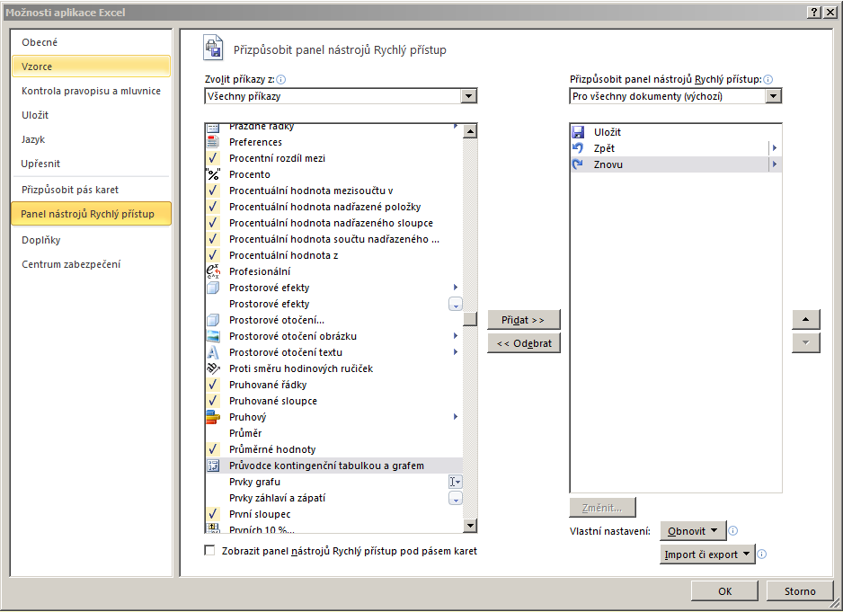
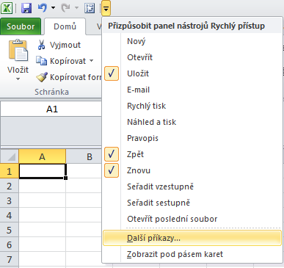
Jak zobrazit PKT v pásu karet? (Excel 2010)
1. možnost: Na konci panelu nástrojů Rychlý přístup rozviňte seznam příkazů a vyberte „Další příkazy…“.
1
4
3
6
2
5
7

Slide 12
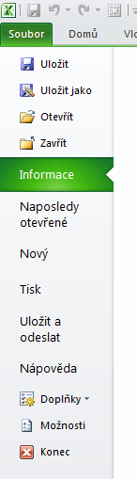
Jak zobrazit PKT v pásu karet? (Excel 2010)
2. možnost: V seznamu všech příkazů najděte „PKT“ a přidejte jej na panel nástrojů Rychlý přístup.
1
4
3
6
5
2
7

Slide 13
Jak převést dat. matici do stand. dat. formátu?
Rok | Test A | Test B | Test C | Test D | Test E | Test F | Test G
2005 | 9,1 | 54 | 190 | 0 | 0 | 142 | 2000
2005 | 11,1 | 44 | 210 | 0 | 0 | 118 | 2000
2006 | 4,8 | 21 | 390 | 0 | 0 | 166 | 2000
2006 | 6,1 | 28 | 550 | 4 | 36 | 226 | 2400
2006 | 5,8 | 33 | 490 | 19 | 202 | 80 | 2500
2006 | 3,2 | 28 | 340 | 24 | 160 | 72 | 2550
2006 | 1,5 | 28 | 320 | 54 | 48 | 80 | 2750
2006 | 2,7 | 30 | 340 | 25 | 122 | 40 | 3000
2006 | 3,2 | 26 | 260 | 12 | 138 | 102 | 2900
2006 | 3,3 | 24 | 390 | 52 | 156 | 80 | 3200
2006 | 2,8 | 29 | 360 | 30 | 160 | 0 | 2800
2006 | 2,1 | 9 | 0 | 0 | 0 | 144 | 2400
2006 | 11,6 | 24 | 180 | 0 | 0 | 198 | 3000
Datová matice musí mít
pouze jeden identifikátor ve sloupci a jeden v řádku.

Slide 14
Jak převést dat. matici do stand. dat. formátu?
ID | Měsíc | Rok | Test A | Test B | Test C | Test D | Test E | Test F | Test G
1 | 11 | 2005 | 9,1 | 54 | 190 | 0 | 0 | 142 | 2000
2 | 12 | 2005 | 11,1 | 44 | 210 | 0 | 0 | 118 | 2000
3 | 1 | 2006 | 4,8 | 21 | 390 | 0 | 0 | 166 | 2000
4 | 2 | 2006 | 6,1 | 28 | 550 | 4 | 36 | 226 | 2400
5 | 3 | 2006 | 5,8 | 33 | 490 | 19 | 202 | 80 | 2500
6 | 4 | 2006 | 3,2 | 28 | 340 | 24 | 160 | 72 | 2550
7 | 5 | 2006 | 1,5 | 28 | 320 | 54 | 48 | 80 | 2750
8 | 6 | 2006 | 2,7 | 30 | 340 | 25 | 122 | 40 | 3000
9 | 7 | 2006 | 3,2 | 26 | 260 | 12 | 138 | 102 | 2900
10 | 8 | 2006 | 3,3 | 24 | 390 | 52 | 156 | 80 | 3200
11 | 9 | 2006 | 2,8 | 29 | 360 | 30 | 160 | 0 | 2800
12 | 10 | 2006 | 2,1 | 9 | 0 | 0 | 0 | 144 | 2400
13 | 11 | 2006 | 11,6 | 24 | 180 | 0 | 0 | 198 | 3000
Datová matice musí mít
pouze jeden identifikátor ve sloupci a jeden v řádku.

Slide 15
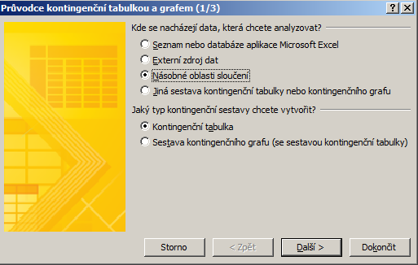
Jak převést dat. matici do stand. dat. formátu?

Slide 16
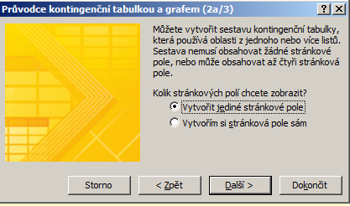
Jak převést dat. matici do stand. dat. formátu?

Slide 17
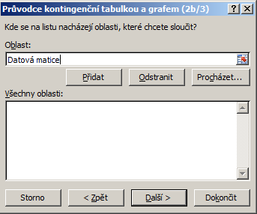
Jak převést dat. matici do stand. dat. formátu?

Slide 18
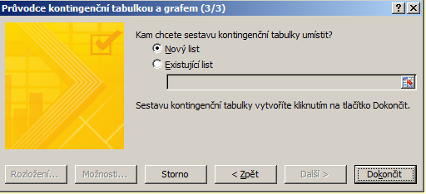
Jak převést dat. matici do stand. dat. formátu?

Slide 19
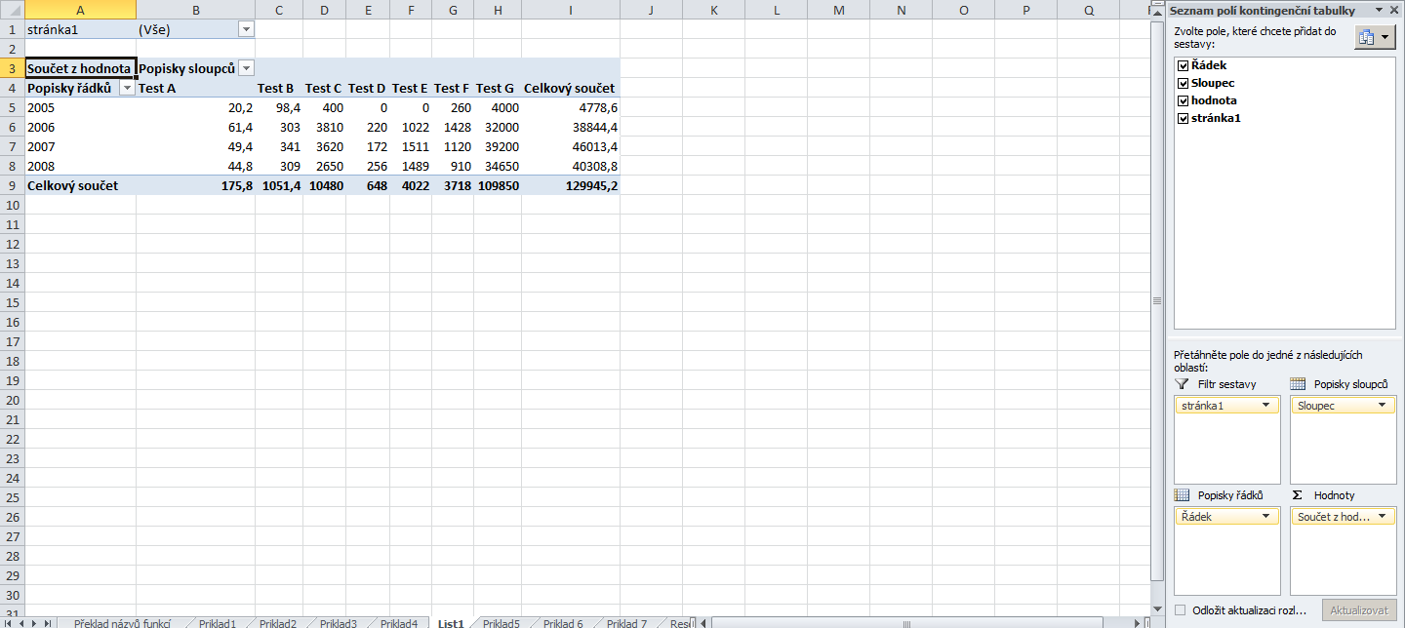
Jak převést dat. matici do stand. dat. formátu?
VYMAZAT

Slide 20
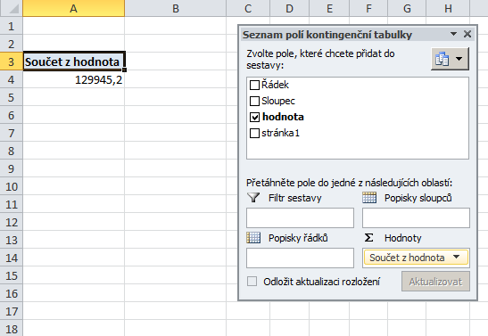
Jak převést dat. matici do stand. dat. formátu?
DVOJKLIK

Slide 21
Jak převést dat. matici do stand. dat. formátu?
Řádek | Sloupec | hodnota | stránka1
2005 | Test A | 9,1 | položka1
2005 | Test B | 54,2 | položka1
2005 | Test C | 190 | položka1
2005 | Test D | 0 | položka1
2005 | Test E | 0 | položka1
2005 | Test F | 142 | položka1
2005 | Test G | 2000 | položka1
2005 | Test A | 11,1 | položka1
2005 | Test B | 44,2 | položka1
2005 | Test C | 210 | položka1
2005 | Test D | 0 | položka1
2005 | Test E | 0 | položka1
2005 | Test F | 118 | položka1
2005 | Test G | 2000 | položka1
2006 | Test A | 4,8 | položka1
Rok | Test | Body
2005 | Test A | 9,1
2005 | Test B | 54,2
2005 | Test C | 190
2005 | Test D | 0
2005 | Test E | 0
2005 | Test F | 142
2005 | Test G | 2000
2005 | Test A | 11,1
2005 | Test B | 44,2
2005 | Test C | 210
2005 | Test D | 0
2005 | Test E | 0
2005 | Test F | 118
2005 | Test G | 2000
2006 | Test A | 4,8

Slide 22
Jak převést obecnou dat. matici do stand. dat. formátu?
ID | Měsíc | Rok | Test A | Test B | Test C | Test D | Test E | Test F | Test G
1 | 11 | 2005 | 9,1 | 54 | 190 | 0 | 0 | 142 | 2000
2 | 12 | 2005 | 11,1 | 44 | 210 | 0 | 0 | 118 | 2000
3 | 1 | 2006 | 4,8 | 21 | 390 | 0 | 0 | 166 | 2000
4 | 2 | 2006 | 6,1 | 28 | 550 | 4 | 36 | 226 | 2400
5 | 3 | 2006 | 5,8 | 33 | 490 | 19 | 202 | 80 | 2500
6 | 4 | 2006 | 3,2 | 28 | 340 | 24 | 160 | 72 | 2550
7 | 5 | 2006 | 1,5 | 28 | 320 | 54 | 48 | 80 | 2750
8 | 6 | 2006 | 2,7 | 30 | 340 | 25 | 122 | 40 | 3000
9 | 7 | 2006 | 3,2 | 26 | 260 | 12 | 138 | 102 | 2900
10 | 8 | 2006 | 3,3 | 24 | 390 | 52 | 156 | 80 | 3200
11 | 9 | 2006 | 2,8 | 29 | 360 | 30 | 160 | 0 | 2800
12 | 10 | 2006 | 2,1 | 9 | 0 | 0 | 0 | 144 | 2400
13 | 11 | 2006 | 11,6 | 24 | 180 | 0 | 0 | 198 | 3000
Všechny sloupcové (řádkové) identifikátory sloučit pomocí funkce CONCATENATE do jednoho a použít postup z příkladu 2.

Slide 23
Jak převést obecnou dat. matici do stand. dat. formátu?
ID | Měsíc | Rok | pom | Test A | Test B | Test C | Test D | Test E | Test F | Test G
1 | 11 | 2005 | 1;11;2005 | 9,1 | 54 | 190 | 0 | 0 | 142 | 2000
2 | 12 | 2005 | 2;12;2005 | 11,1 | 44 | 210 | 0 | 0 | 118 | 2000
3 | 1 | 2006 | 3;1;2006 | 4,8 | 21 | 390 | 0 | 0 | 166 | 2000
4 | 2 | 2006 | 4;2;2006 | 6,1 | 28 | 550 | 4 | 36 | 226 | 2400
5 | 3 | 2006 | 5;3;2006 | 5,8 | 33 | 490 | 19 | 202 | 80 | 2500
6 | 4 | 2006 | 6;4;2006 | 3,2 | 28 | 340 | 24 | 160 | 72 | 2550
7 | 5 | 2006 | 7;5;2006 | 1,5 | 28 | 320 | 54 | 48 | 80 | 2750
8 | 6 | 2006 | 8;6;2006 | 2,7 | 30 | 340 | 25 | 122 | 40 | 3000
9 | 7 | 2006 | 9;7;2006 | 3,2 | 26 | 260 | 12 | 138 | 102 | 2900
10 | 8 | 2006 | 10;8;2006 | 3,3 | 24 | 390 | 52 | 156 | 80 | 3200
11 | 9 | 2006 | 11;9;2006 | 2,8 | 29 | 360 | 30 | 160 | 0 | 2800
12 | 10 | 2006 | 12;10;2006 | 2,1 | 9 | 0 | 0 | 0 | 144 | 2400
13 | 11 | 2006 | 13;11;2006 | 11,6 | 24 | 180 | 0 | 0 | 198 | 3000
Všechny sloupcové (řádkové) identifikátory sloučit pomocí funkce CONCATENATE do jednoho a použít postup z příkladu 2.

Slide 24
Jak převést dat. matici do stand. dat. formátu?
Řádek | Sloupec | hodnota | stránka1
1;11;2005 | Test A | 9,1 | položka1
1;11;2005 | Test B | 54,2 | položka1
1;11;2005 | Test C | 190 | položka1
1;11;2005 | Test D | 0 | položka1
1;11;2005 | Test E | 0 | položka1
1;11;2005 | Test F | 142 | položka1
1;11;2005 | Test G | 2000 | položka1
2;12;2005 | Test A | 11,1 | položka1
2;12;2005 | Test B | 44,2 | položka1
2;12;2005 | Test C | 210 | položka1
2;12;2005 | Test D | 0 | položka1
2;12;2005 | Test E | 0 | položka1
Pro převedení sloupce sdružených identifikátorů zpět na tři identifikátory lze použít nástroj Data/Text do sloupců.

Slide 25
Jak převést dat. matici do stand. dat. formátu?
Řádek |  |  | Sloupec | hodnota | stránka1
1;11;2005 |  |  | Test A | 9,1 | položka1
1;11;2005 |  |  | Test B | 54,2 | položka1
1;11;2005 |  |  | Test C | 190 | položka1
1;11;2005 |  |  | Test D | 0 | položka1
1;11;2005 |  |  | Test E | 0 | položka1
1;11;2005 |  |  | Test F | 142 | položka1
1;11;2005 |  |  | Test G | 2000 | položka1
2;12;2005 |  |  | Test A | 11,1 | položka1
2;12;2005 |  |  | Test B | 44,2 | položka1
2;12;2005 |  |  | Test C | 210 | položka1
2;12;2005 |  |  | Test D | 0 | položka1
2;12;2005 |  |  | Test E | 0 | položka1
Před převodem je nutné
vložit do tabulky potřebný počet prázdných sloupců!!!

Slide 26
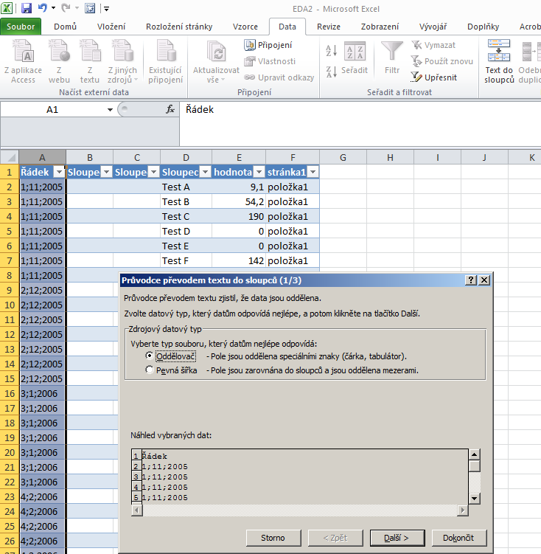
Jak převést dat. matici do stand. dat. formátu?

Slide 27
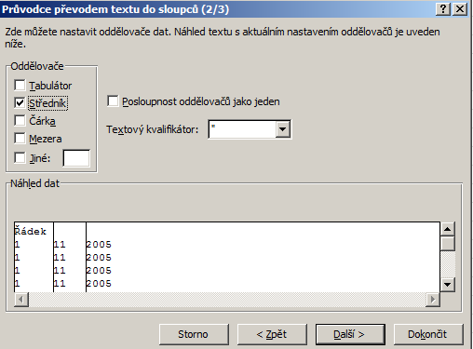
Jak převést dat. matici do stand. dat. formátu?

Slide 28
Jak převést dat. matici do stand. dat. formátu?
Řádek | Sloupec1 | Sloupec2 | Sloupec | hodnota | stránka1
1 | 11 | 2005 | Test A | 9,1 | položka1
1 | 11 | 2005 | Test B | 54,2 | položka1
1 | 11 | 2005 | Test C | 190 | položka1
1 | 11 | 2005 | Test D | 0 | položka1
1 | 11 | 2005 | Test E | 0 | položka1
1 | 11 | 2005 | Test F | 142 | položka1
1 | 11 | 2005 | Test G | 2000 | položka1
2 | 12 | 2005 | Test A | 11,1 | položka1
2 | 12 | 2005 | Test B | 44,2 | položka1
2 | 12 | 2005 | Test C | 210 | položka1
2 | 12 | 2005 | Test D | 0 | položka1
2 | 12 | 2005 | Test E | 0 | položka1
ID | Měsíc | Rok | Test | Body
1 | 11 | 2005 | Test A | 9,1
1 | 11 | 2005 | Test B | 54,2
1 | 11 | 2005 | Test C | 190
1 | 11 | 2005 | Test D | 0
1 | 11 | 2005 | Test E | 0
1 | 11 | 2005 | Test F | 142
1 | 11 | 2005 | Test G | 2000
2 | 12 | 2005 | Test A | 11,1
2 | 12 | 2005 | Test B | 44,2
2 | 12 | 2005 | Test C | 210
2 | 12 | 2005 | Test D | 0
2 | 12 | 2005 | Test E | 0

Slide 29
Definované názvy
Soubor: exploracni.xlsx
Příklad 1a, Příklad 1b

Slide 30
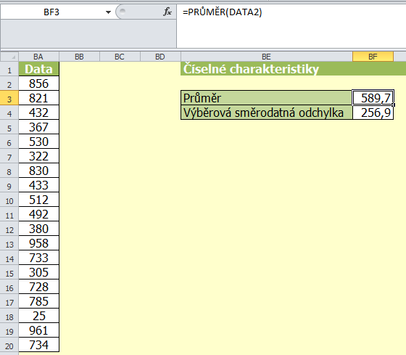
Definované názvy
MS Excel umožňuje pojmenovávat jednotlivé buňky nebo oblasti.

Slide 31
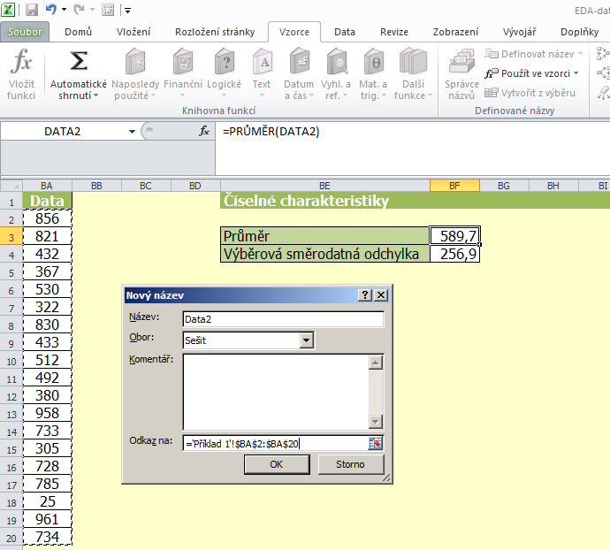
Jak definovat název buňky (oblasti)?

Slide 32
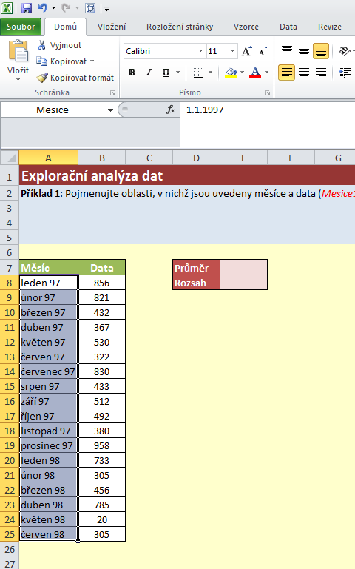
Jak definovat název buňky (oblasti)?
2. Zadejte název oblasti
v Poli názvů.
1. Označte příslušnou buňku nebo oblast.
Tento postup lze použít pouze při definování názvu statické oblasti.

Slide 33
Existují nějaká omezení při volbě názvu?
název musí začínat písmenem nebo podtržítkem
pro název lze použít i jedno písmeno (mimo C a R)
velikost písmen nerozhoduje
název nesmí obsahovat mezeru
nelze používat symboly (kromě podtržítka)
maximální délka názvu je 255 znaků
název nesmí být shodný s názvem funkce

Slide 34
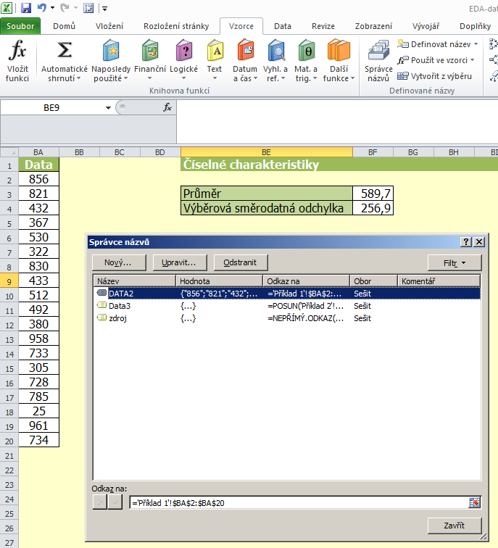
Jak upravit (odstranit) definovaný název?

Slide 35
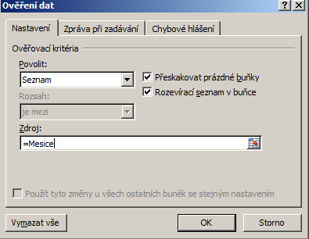
Jak použít název ve vzorcích, resp. při ověř. dat?
=Průměr(Data)
=MIN(Data)
=Median(Data)…

Slide 36
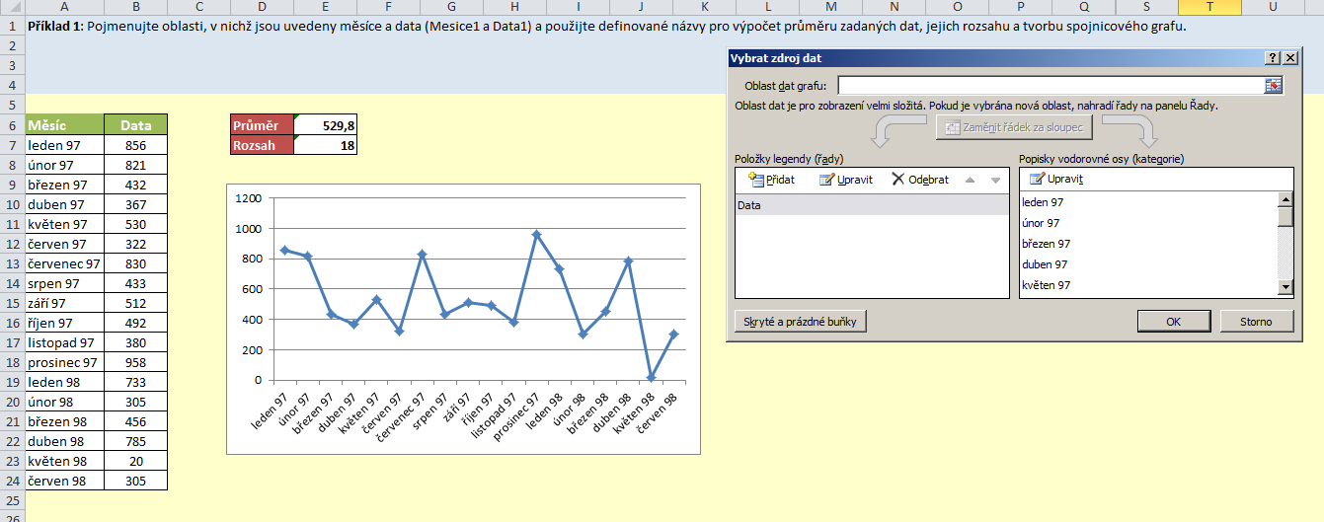
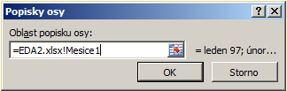
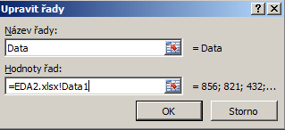
Jak použít definovaný název při tvorbě grafu?
název souboru
název oblasti
vykřičník

Slide 37
Pojmenování dynamicky měněné oblasti
Soubor: exploracni.xlsx
Příklad 2

Slide 38
Funkce POSUN
slouží k adresování buněk nebo oblastí.
=POSUN(odkaz;řádky;sloupce;výška;šířka)
Odkaz je odkaz na buňku nebo oblast, vůči které provádíme posun adresy
Řádky je číslo udávající o kolik řádků se má provést posun odkazu. Kladné číslo posouvá odkaz dolů, záporné nahoru.
Sloupce je číslo udávající o kolik sloupců se má provést posun odkazu. Kladné číslo posouvá odkaz doprava, záporné doleva.
Výška je požadovaný počet řádků výsledného odkazu.
Šířka je požadovaný počet sloupců výsledného odkazu.

Slide 39
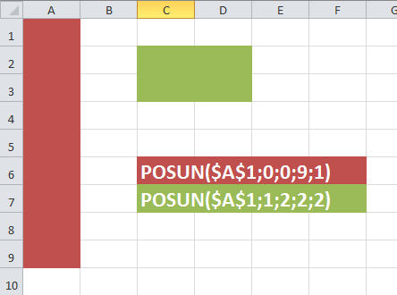
Funkce POSUN
slouží k adresování buněk nebo oblastí.
=POSUN(odkaz;řádky;sloupce;výška;šířka)

Slide 40
Funkce POSUN
K čemu se hodí?
Zpracování informací, které se načítají z databází
Adresování dynamických oblastí
Pojmenování oblasti pro použití s kontingenční tabulkou nebo grafem

Slide 41
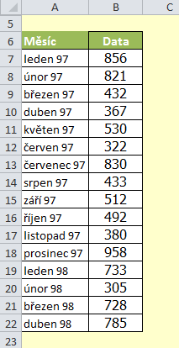
Jak pomocí funkce POSUN definovat dynamickou oblast?
=POSUN(Priklad2!$B$7;0;0;pocet;1)
=POSUN(Priklad2!$A$7;0;0;pocet;1)

Slide 42
Funkce CONCATENATE
sloučí několik textových řetězců do jednoho.
=CONCATENATE(text1;text2;...)
Například:
=CONCATENATE(“A“;“hoj“) … Ahoj
Využití: Například pro dynamickou tvorbu popisků a názvů grafů.

Slide 43
Maticové vzorce
Soubor: exploracni.xlsx
Příklad 4, Příklad 5

Slide 44
Maticové vzorce
Maticový vzorec může provést několik výpočtů a potom vrátit jeden nebo několik výsledků.
Maticové vzorce počítají na základě dvou nebo více množin hodnot, neboli maticových argumentů.
Každý maticový argument musí obsahovat stejný počet řádků a sloupců.
Maticové vzorce vytvoříte stejně jako jiné vzorce. Jediný rozdíl spočívá v tom, že se vzorec zadává stisknutím kláves
CTRL+SHIFT+ENTER.

Slide 45
Maticové vzorce – příklady využití
Excel Assistent Magazín 03/2003 - Dataspectrum

Slide 46
Užitečné odkazy
Klávesové zkratky
http://wall.cz/excel-navod/klavesove-zkratky-pro-ms-excel
Seznam funkcí
http://www.office4you.cz/rady-a-navody-ms-excel/275-excel-seznam-funkci.html
Tipy a triky
http://office.lasakovi.com/excel/
http://www.office4you.cz/rady-a-navody-ms-excel.html
http://www.dataspectrum.cz/

Slide 47
Děkuji za pozornost!

